Slide 1


CROSSBORDER STANDARDIZATION
OF INSTITUTIONAL TERMINOLOGY
Presentazione del progetto
Predstavitev projekta
Matejka Grgič, coordinatrice scientifica
Matejka Grgič, strokovna koordinatorka

Slide 2
CROSSBORDER STANDARDIZATION
OF INSTITUTIONAL TERMINOLOGY
benvenute e benvenuti!
dobrodošle in dobrodošli!
benvignûts und benvignûdis!
PROJECT
KICK-OFF MEETING
Trieste, Sala Auditorium, 3/6/2024 / Trst, dvorana Auditorium, 3. 6. 2024

Slide 3
CROSSBORDER STANDARDIZATION
OF INSTITUTIONAL TERMINOLOGY
DA DOVE SIAMO PARTITI
KJE SMO ZAČELI
Territorio transfrontaliero con più lingue (e loro varianti locali) ufficialmente riconosciute e utilizzate
multilinguismo?
diversità linguistica?
consapevolezza linguistica?
Sfida comune dell’area:
debole efficacia nellagestione congiunta della diversità linguistica
pubblica amministrazione,
terminologia
Čezmejno območje z več uradno priznanimi jeziki (in njihovimi lokalnimi različicami),ki se uporabljajo na različne načine
večjezičnost?
jezikovna raznolikost?
jezikovna ozaveščenost?
Skupni izziv območja:
šibka učinkovitost skupnega upravljanja
jezikovne raznolikosti
javna uprava,
terminologija
PROJECT
KICK-OFF MEETING
Trieste, Sala Auditorium, 3/6/2024 / Trst, dvorana Auditorium, 3. 6. 2024

Slide 4
CROSSBORDER STANDARDIZATION
OF INSTITUTIONAL TERMINOLOGY
KAM ŽELIMO PRITI
DOVE VOGLIAMO ARRIVARE
Splošni cilj:
izboljšati kakovost in učinkovitost jezikovnih storitev v javni upravi z oblikovanjem
skupnih strategij,
modelov in
orodij
ter s tem spodbujati doslednejšo in učinkovitejšo uporabo jezikov tega območja.
Obiettivo generale:
migliorare la qualità e l’efficienza dei servizi linguistici nella P.A. con la realizzazione di
strategie,
modelli e
strumenti comuni
promuovendo un uso più coerente ed efficace delle lingue del territorio.
PROJECT
KICK-OFF MEETING
Trieste, Sala Auditorium, 3/6/2024 / Trst, dvorana Auditorium, 3. 6. 2024

Slide 5

CROSSBORDER STANDARDIZATION
OF INSTITUTIONAL TERMINOLOGY
PERCHÈ DOBBIAMO FARLO?
ČEMU TO DELAMO?
PROJECT
KICK-OFF MEETING
Trieste, Sala Auditorium, 3/6/2024 / Trst, dvorana Auditorium, 3. 6. 2024

Slide 6
CROSSBORDER STANDARDIZATION
OF INSTITUTIONAL TERMINOLOGY
INFO GENERALI SUL PROGETTO
SPLOŠNO O PROJEKTU
Priorità del programma
Migliore governance della cooperazione
Obiettivo specifico della priorità
ISO 1.(b): Potenziamento di una amministrazione pubblica efficiente mediante la promozione della cooperazione giuridica e amministrativa e della cooperazione fra cittadini, attori della società civile e istituzioni, in particolare con l'intento di eliminare gli ostacoli di tipo giuridico e di altro tipo nelle regioni frontaliere
Durata: 24 mesi
Prednostna naloga programa
Boljše upravljanje sodelovanja
Specifični cilj prednostne naloge
ISO 1.(b): Krepitev učinkovite javne uprave s spodbujanjem pravnega in upravnega sodelovanja ter sodelovanja med državljani, akterji civilne družbe in institucijami, zlasti z namenom, da se odpravijo pravne in druge ovire v obmejnih regijah
Trajanje: 24 mesecev
PROJECT
KICK-OFF MEETING
Trieste, Sala Auditorium, 3/6/2024 / Trst, dvorana Auditorium, 3. 6. 2024

Slide 7

PARTNER DEL PROGETTO
PROJEKTNI PARTNERJI
CROSSBORDER STANDARDIZATION
OF INSTITUTIONAL TERMINOLOGY
Slovenski raziskovalni inštitut (IT) SLORI LP
Istituto sloveno di ricerche
Slovene research institute
Regione autonoma FVG (IT) Regione FVG PP2
Avtonomna dežela FJK
Autonomous Region FVG
Comunità Autogestita Costiera della Nazionalità Italiana (SI) CAN Costiera PP3
Obalna samoupravna skupnost italijanske narodnosti
Costal selfgoverning community of italian nationalit
Agjenzie regjonâl pe lenghe furlane (Ag. reg.le per la lingua friulana) (IT) ARLeF PP4
Deželna agencija za furlanski jezik
Regional Agency for Friulian Language
Univerza v LJ, Fakulteta za računalništvo in informatiko (SI) UL FRI (CJVT) PP5
Facoltà di Informatica dell'Università di Lubiana
University of Ljubljana, Faculty of Computer and Information Science
Znanstveno-raziskovalno središče Koper (SI) ZRS KP PP6
Centro di ricerche scientifiche di Capodistria
Science and research centre Koper
PROJECT
KICK-OFF MEETING
Trieste, Sala Auditorium, 3/6/2024 / Trst, dvorana Auditorium, 3. 6. 2024

Slide 8
PARTNER ASSOCIATI
PRIDRUŽENI PARTNERJI
CROSSBORDER STANDARDIZATION
OF INSTITUTIONAL TERMINOLOGY
Partenariato transfrontaliero EURADRIA tra Italia e Slovenia / Čezmejno partnerstvo EURADRIA med Italijo in Slovenijo
GECT GO / EZTS GO
Generalni konzulat Republike Slovenije v Trstu / Consolato Generale della Repubblica di Slovenia a Trieste
Consolato Generale d’Italia a Capodistria / Generalni konzulat Italije v Kopru
Univerza v Novi Gorici / Università di Nova Gorica
Dipartimento di Scienze Giuridiche, del Linguaggio, dell’Interpretazione e della Traduzione, Università degli Studi di Trieste (IUSLIT)/ Oddelek za pravo, jezik, tolmačenje in prevajanje Univerze v Trstu
Oddelek za italijanistiko, Fakulteta za humanistične študije, Univerza na Primorskem /
Dipartimento di italianistica, Facoltà di studi umanistici, Università del Litorale
Zavod Republike Slovenije za zaposlovanje, Območna služba Koper / Agenzia del lavoro della Repubblica di Slovenia, Ufficio regionale di Capodistria
PROJECT
KICK-OFF MEETING
Trieste, Sala Auditorium, 3/6/2024 / Trst, dvorana Auditorium, 3. 6. 2024

Slide 9
PARTNER ASSOCIATI
PRIDRUŽENI PARTNERJI
CROSSBORDER STANDARDIZATION
OF INSTITUTIONAL TERMINOLOGY
Comune di Duino Aurisina /
Občina Devin - Nabrežina
Comune di Monrupino /
Občina Repentabor
Comune di Sgonico /
Občina Zgonik
Comune di San Dorligo della Valle /
Občina Dolina
Comune di San Floriano del Collio /
Občina Števerjan
Comune di Savogna d'Isonzo /
Občina Sovodnje ob Soči
Comune di Doberdò del Lago /
Občina Doberdob
Občina Ankaran /
Comune di Ancarano
Mestna občina Koper /
Comune città di Capodistria
Občina Izola /
Comune di Isola
Občina Piran /
Comune di Pirano
Comune di Udine / Comun di Udin / Občina Videm
Comune di Codroipo / Comun di Codroip / Občina Codroipo
Comune di Gemona del Friuli / Comun di Glemone / Občina Humin
PROJECT
KICK-OFF MEETING
Trieste, Sala Auditorium, 3/6/2024 / Trst, dvorana Auditorium, 3. 6. 2024

Slide 10
CROSSBORDER STANDARDIZATION
OF INSTITUTIONAL TERMINOLOGY
Work packages
WP 1 Analisi dei bisogni e delle buone prassi in materia di operatività multilingue nella P.A.
WP 2 Trasferimento di buone prassi e modello transfrontaliero per la standardizzazione dei termini
WP 3 Strumento terminologico ICT e workshop per promuoverne l'utilizzo
WP 4 Documento strategico per la governance transfrontaliera dell'operatività multilingue nella P.A.
PIANO DI LAVORO DEL PROGETTO
DELOVNI NAČRT PROJEKTA
Delovni paketi
DP 1 Analiza potreb in dobrih praks na področju večjezičnega poslovanja v javni upravi
DP 2 Prenos dobrih praks in čezmejni model za standardizacijo terminov
DP 3 Terminološko orodje IKT in delavnice za promocijo njegove uporabe
DP 4 Strateški dokument za čezmejno upravljanje večjezičnega poslovanja v javni upravi
PROJECT
KICK-OFF MEETING
Trieste, Sala Auditorium, 3/6/2024 / Trst, dvorana Auditorium, 3. 6. 2024

Slide 11
CROSSBORDER STANDARDIZATION
OF INSTITUTIONAL TERMINOLOGY
WP 1 focus group, conferenza
-> analisi dei bisogni (pubblicazione)
WP 2 standardizzazione transfrontaliera dei termini (trasferimento + lavoro congiunto),
-> termini standardizzati
-> modello comune
WP 3 soluzioni innovative per la gestione della terminologia
-> strumento terminologico ICT
-> workshop
WP 4 strategie e piani d’azione
-> documento strategico congiunto
NA KRATKO
IN BREVE
DP 1 fokusne skupine, konferenca
-> analiza potreb
(publikacija)
DP 2 čezmejna standardizacija terminov
(prenos + skupno delo partnerjev)
-> standardizirani termini
-> skupni model
DP 3 inovativne rešitve za upravljanje terminologije
-> terminološko orodje IKT
-> delavnice
DP 4 strategije in načrti
-> skupni strateški dokument
PROJECT
KICK-OFF MEETING
Trieste, Sala Auditorium, 3/6/2024 / Trst, dvorana Auditorium, 3. 6. 2024

Slide 12
CROSSBORDER STANDARDIZATION
OF INSTITUTIONAL TERMINOLOGY
3, 2, 1… SI PARTE!
3, 2, 1 ... GREMO!
3/6: KICK-OFF MEETING
ASSEMBLEA DEI PARTNER
COMITATO SCIENTIFICO
6, 7 e 8/2024: WP 1.1 focus group
3 FG (1 slo in Ita, 1 ita in Slo, 1 fur)
RA FVG, CAN e ARLeF -> PA
analisi dei bisogni: op. multilingue + mediazione interlinguistica
3. 6.: KICK-OFF MEETING
ZBOR PARTNERJEV
STROKOVNI ODBOR
6., 7. in 8./24: DS 1.1 fokusne sk.
3 FS (1 slo v Ita, 1 ita v Slo, 1 fur)
RA FVG, CAN in ARLeF -> javna upr.
analiza potreb: večjez. poslovanje + medjezikovno posredovanje
presentazione pubblica del progetto
javna predstavitev projekta
PROJECT
KICK-OFF MEETING
Trieste, Sala Auditorium, 3/6/2024 / Trst, dvorana Auditorium, 3. 6. 2024

Slide 13
CROSSBORDER STANDARDIZATION
OF INSTITUTIONAL TERMINOLOGY
a presto!
kmalu na svidenje!
a riviodisi!
PROJECT
KICK-OFF MEETING
Trieste, Sala Auditorium, 3/6/2024 / Trst, dvorana Auditorium, 3. 6. 2024

Slide 14
CROSSBORDER STANDARDIZATION
OF INSTITUTIONAL TERMINOLOGY
Monitoraggio e controllo dell‘esecuzione progettuale
Spremljanje in nadzor izvajanja projektnih aktivnosti
Nevenka Pernarčič, project manager
Nevenka Pernarčič, projektni vodja

Slide 15
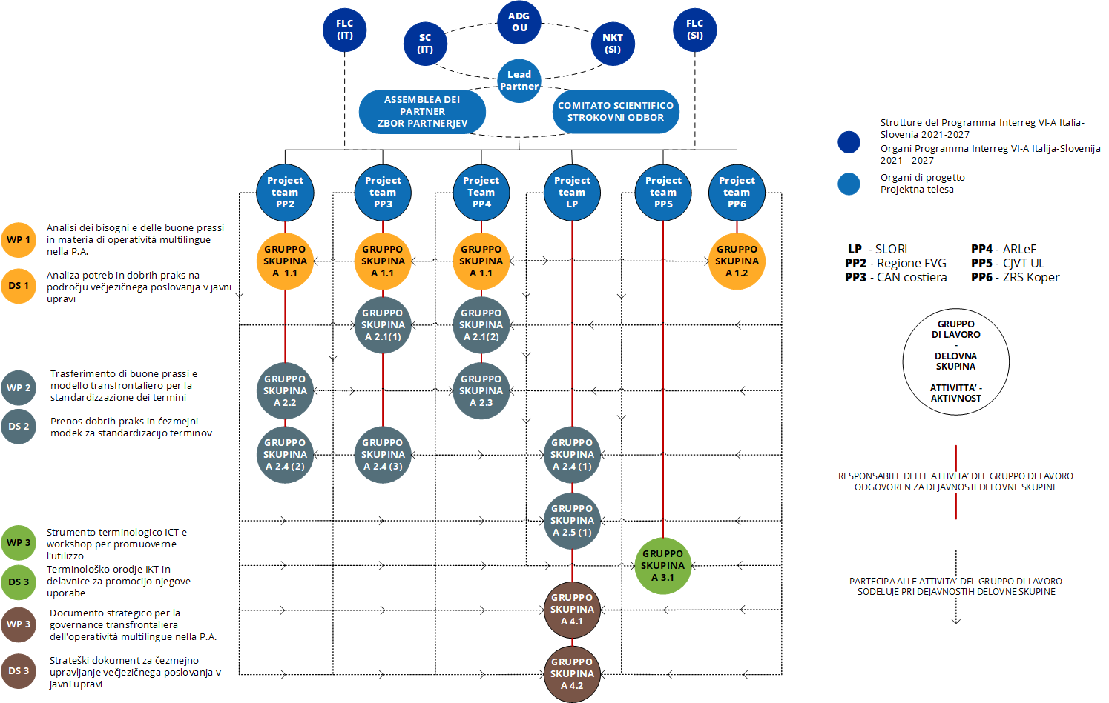
CROSSBORDER STANDARDIZATION
OF INSTITUTIONAL TERMINOLOGY
PROJECT
KICK-OFF MEETING
Trieste, Sala Auditorium, 3/6/2024 / Trst, dvorana Auditorium, 3. 6. 2024

Slide 16
Deliverables e output Dosežki in neposredni učinki
CROSSBORDER STANDARDIZATION
OF INSTITUTIONAL TERMINOLOGY
PROJECT
KICK-OFF MEETING
Trieste, Sala Auditorium, 3/6/2024 / Trst, dvorana Auditorium, 3. 6. 2024

Slide 17
Deliverables e output Dosežki in neposredni učinki
CROSSBORDER STANDARDIZATION
OF INSTITUTIONAL TERMINOLOGY
PROJECT
KICK-OFF MEETING
Trieste, Sala Auditorium, 3/6/2024 / Trst, dvorana Auditorium, 3. 6. 2024

Slide 18
Deliverables e output Dosežki in neposredni učinki
CROSSBORDER STANDARDIZATION
OF INSTITUTIONAL TERMINOLOGY
PROJECT
KICK-OFF MEETING
Trieste, Sala Auditorium, 3/6/2024 / Trst, dvorana Auditorium, 3. 6. 2024

Slide 19
Deliverables e output Dosežki in neposredni učinki
CROSSBORDER STANDARDIZATION
OF INSTITUTIONAL TERMINOLOGY
PROJECT
KICK-OFF MEETING
Trieste, Sala Auditorium, 3/6/2024 / Trst, dvorana Auditorium, 3. 6. 2024

Slide 20

CROSSBORDER STANDARDIZATION
OF INSTITUTIONAL TERMINOLOGY
Grazie per l’attenzione! / Hvala za pozornost!
Graziis
par l’atenzion!
Contatti / Kontakti:
e-mail: crossterm@slori.org
SEGUICI / SLEDI NAM:
www.ita-slo.eu/crossterm
PROJECT
KICK-OFF MEETING
Trieste, Sala Auditorium, 3/6/2024 / Trst, dvorana Auditorium, 3. 6. 2024

Slide 21
CROSSBORDER STANDARDIZATION
OF INSTITUTIONAL TERMINOLOGY
PRESENTAZIONE DEL PIANO DI PROMOZIONE
PREDSTAVITEV NAČRTA PROMOCIJSKIH DEJAVNOSTI
Jasmin Franza
Responsabile della comunicazione
Jasmin Franza
Vodja komunikacijskih dejavnosti

Slide 22
CROSSBORDER STANDARDIZATION
OF INSTITUTIONAL TERMINOLOGY
PRESENTAZIONE DEL PIANO DI PROMOZIONE / 1
PREDSTAVITEV NAČRTA PROMOCIJSKIH DEJAVNOSTI / 1
I nostri target group:
  autorità pubbliche
  agenzie settoriali
  fornitori di infrastrutture e servizi
  associazioni
  istituti di istruzione e ricerca
  centri di istruzione/formazione e scuole
  imprese
  organizzazioni
  GECT
  pubblico generico
  sanità
Naše ciljne skupine:
  javni organi
  sektorske agencije
  ponudniki infrastrukture in storitev
  društva
  visokošolske in raziskovalne organizacije
  centri za izobraževanje/usposabljanje in šole
  podjetja
  organizacije
  EZTS
  splošna javnost
  zdravstvo
PROJECT
Jasmin Franza
Responsabile della comunicazione | Vodja komunikacijskih dejavnosti | Communication manager
KICK-OFF MEETING
Trieste, Sala Auditorium, 3/6/2024 / Trst, dvorana Auditorium, 3. 6. 2024

Slide 23
CROSSBORDER STANDARDIZATION
OF INSTITUTIONAL TERMINOLOGY
PRESENTAZIONE DEL PIANO DI PROMOZIONE / 2
PREDSTAVITEV NAČRTA PROMOCIJSKIH DEJAVNOSTI / 2
Presentazione pubblica del progetto
Promozione del progetto prevista anche nelle rispettive aree operative dei partner
  in accordo con il LP
  eventi, articoli, post
  +PPA!
Glavna javna predstavitev projekta
Promocija projekta predvidena tudi na posameznih območjih delovanja partnerjev
  v dogovoru z VP
  dogodki, objave, poročanje
  +PPA!
→ conferenza stampa 2 luglio
→ tiskovna konferenca 2. julija
PROJECT
Jasmin Franza
Responsabile della comunicazione | Vodja komunikacijskih dejavnosti | Communication manager
KICK-OFF MEETING
Trieste, Sala Auditorium, 3/6/2024 / Trst, dvorana Auditorium, 3. 6. 2024

Slide 24
CROSSBORDER STANDARDIZATION
OF INSTITUTIONAL TERMINOLOGY
PRESENTAZIONE DEL PIANO DI PROMOZIONE / 3
PREDSTAVITEV NAČRTA PROMOCIJSKIH DEJAVNOSTI / 3
Pagina web CrossTerm sul sito Interreg
  Gestita dal LP
  Approvazione JS
  + i nostri siti/pagine social
  Bisogna documentare tutto
Spletna stran CrossTerm na spletišču Interreg
  Upravlja VP
  JS pregleda
  + naše spletne strani/družbena omrežja
  Treba evidentirati vse
PROJECT
Jasmin Franza
Responsabile della comunicazione | Vodja komunikacijskih dejavnosti | Communication manager
KICK-OFF MEETING
Trieste, Sala Auditorium, 3/6/2024 / Trst, dvorana Auditorium, 3. 6. 2024

Slide 25
CROSSBORDER STANDARDIZATION
OF INSTITUTIONAL TERMINOLOGY
Grazie per l’attenzione! / Hvala za pozornost!
Graziis
par l’atenzion!
Contatti / Kontakti:
e-mail: crossterm@slori.org
SEGUICI / SLEDI NAM:
www.ita-slo.eu/crossterm
PROJECT
KICK-OFF MEETING
Trieste, Sala Auditorium, 3/6/2024 / Trst, dvorana Auditorium, 3. 6. 2024

